Slide 1
Contexto nacional de la financiación de las áreas protegidas.
Retos de financiación
Carlos Mario Tamayo Saldarriaga
Subdirector de Sostenibilidad y Negocios Ambientales

Slide 2
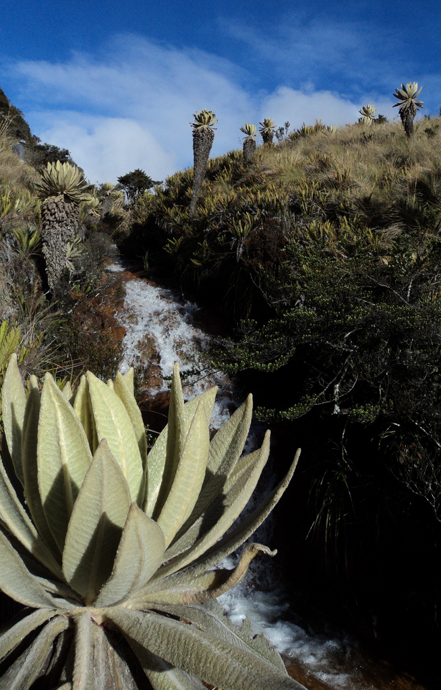
Contenido
Introducción
La brecha financiera del Sistema Nacional de Áreas Protegidas – SINAP.
La brecha financiera de las áreas protegidas del Sistema de Parques Nacionales Naturales de Colombia – SPNNC.
Mecanismos de financiación

Slide 3
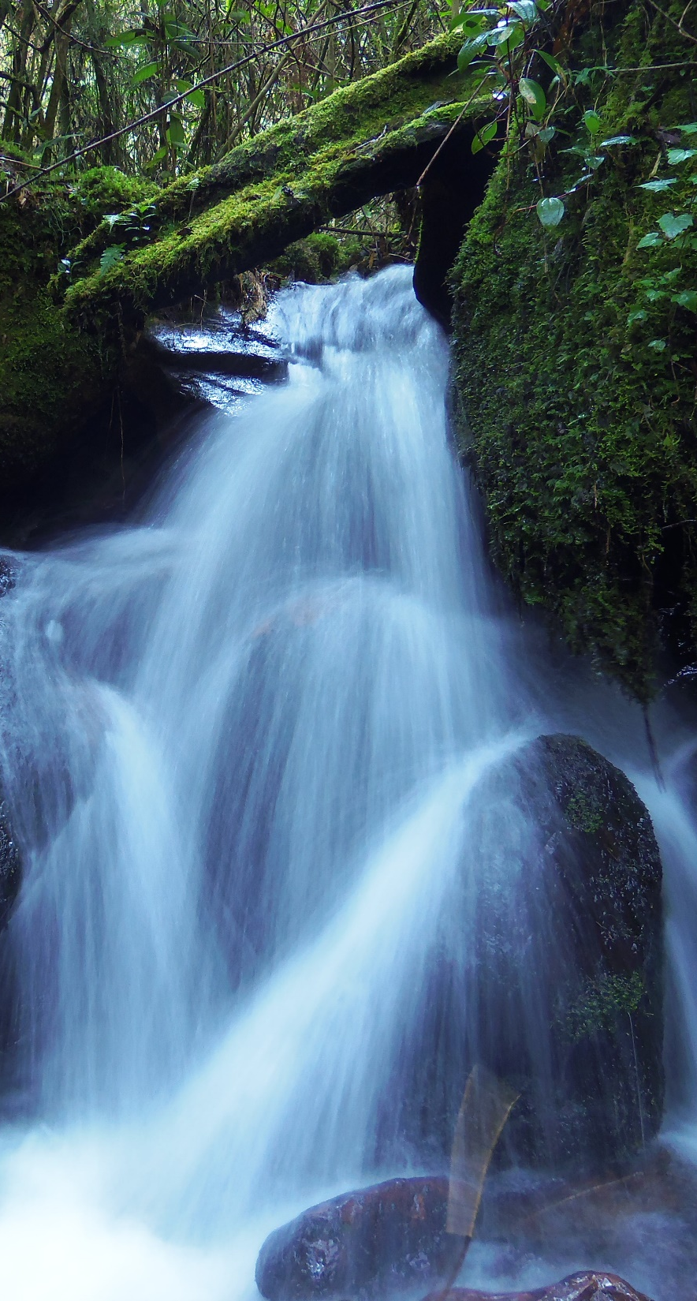
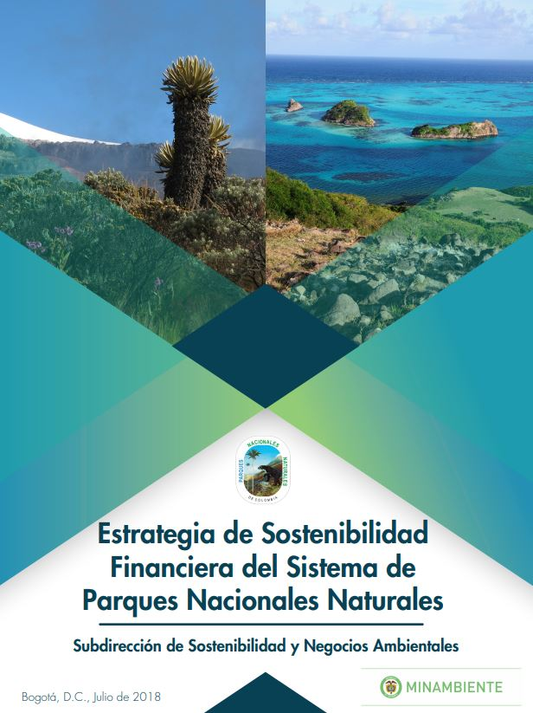
1. Introducción
Valoraciones de Servicios Ecosistémicos y Alianzas Beneficiarios
Cálculo y Análisis de la Brecha Financiera
Mecanismos Económicos ajustados y diseñados: Fortalecimiento Institucional, Técnico y Financiero
Articulación con SIRAP: Pacífico, Caribe, Orinoquía y Eje Cafetero

Slide 4
2. La brecha financiera del SINAP
Para 566 áreas y 13.467.797 has | Estimaciones SINAP - US$
Ingresos estimados | 40.521.658
Necesidades escenario básico | 184.345.503
Brecha financiera escenario básico | 143.823.845
Necesidades escenario óptimo | 331.494.515
Brecha financiera escenario óptimo | 290.972.858
TRM promedio $/US$ - Fuente: Banco de la República – Vigencia 2012 | 2.800,00
Debe incrementarse en 3,5 y 7,2 para suplir las brechas respectivas
78% de las necesidades
88% de las necesidades
Fuente: RUNAP abril de 2013

Slide 5
3. La brecha financiera de las áreas protegidas del SPNN
Con metodología homologada (Gestión presupuestal)
Concepto - Valor en US$ | Estimaciones -US$ 2018 para las 62 AP
Ingresos estimados | 16.646.132
Necesidades escenario inicial estimado | 70.415.018
Brecha financiera escenario inicial estimado | 53.768.885
Necesidades escenario básico | 96.798.507
Brecha financiera escenario básico | 80.152.374
Necesidades escenario básico mejorado | 124.805.523
Brecha financiera escenario básico mejorado | 108.159.391
TRM promedio $/US$ - Fuente: Banco de la República | 2.956,43 Vigencia 2018
Escenario Inicial Estimado 2017 | Promedio área protegida (12) región Caribe - US$ / Año | Promedio Área protegida (7) región Andes Nororientales - US$ / Año
Gastos de operación | 2.060.520 | 1.910.962
Gastos de inversión | 1.641.472 | 2.266.681
Total de necesidades | 3.701.992 | 4.177.644
Ingresos (recursos) | 473.419 | 550.800
Déficit / brecha | 3.228.573 | 3.626.844
TRM promedio $/US$ - Fuente: Banco de la República = 2.951,3 Incluye recursos de cooperación internacional
Sin recursos de cooperación
Con Metodología Homologada Mesa Nacional de Sostenibilidad Financiera en Julio de 2013
La metodología define el área protegida como centro de costo
La unidad de medida es pesos/hectárea
21% de variación
Metodología homologada:
COP 2.564 millones
US$ 867.240
Metodología planes de manejo:
COP 2.023 millones
US$ 685.542
Brecha Promedio AP/año

Slide 6
4. Mecanismos de financiación
3 mecanismo: Vr promedio anual: COP 10.413 millones
3 mecanismos: 88% del total recaudos
TOTAL: COP 34.133 Millones

Slide 7
4. Mecanismos de financiación
Presupuesto Asignado 2018 a PNN - Gobierno Nacional
Rubro Presupuestal | Asignado COP Millones | Comprometido COP Millones | % Compromiso
Gastos de funcionamiento | 41.876 | 41.234 | 98
Inversión | 60.011 | 56.125 | 94
Gobierno nacional | 46.001 | 43.691 | 95
FONAM | 14.010 | 12.434 | 89
Total | 101.887 | 97.359 | 96
MECANISMOS PROPUESTOS PNN
  Sobretasa ambiental del 8% en los peajes en infraestructura de Transporte Terrestre
  Estampilla Pro PARQUES
  Transferencias del sector eléctrico – ajuste
  Tasa por uso del agua - reconocimiento del aporte del recurso hídrico por AP
  Impuesto al agua embotellada
  Valor placas vehículos / motos nuevos
  Impuesto complementario equipos recreativos
  Compensaciones a los municipios por pérdida del impuesto predial al existir un AP en su jurisdicción
Fuente: Informe de Rendición de Cuentas del Sistema de Parques Nacionales Naturales vigencia 2018. Página 8. Bogotá.
En https://storage.googleapis.com/pnn-web/uploads/2013/10/Informe-de-Rendicion-de-Cuentas-2018-2019-Ver-2.pdf
Recaudo mecanismos actuales | COP 11.845 millones | US$ 4,0 millones | Representa el 7% de la brecha financiera Escenario Inicial Estimado
Recaudos estimados mecanismos propuestos | COP1.1 Billones | US$ 379 millones | Representa 5 veces la brecha financiera para el Escenario Inicial Estimado
Presupuesto general de PNN | COP 101.887 millones | US$ 34,5 millones | Representa el 64% de la brecha financiera (calculada para las 62 AP) para el Escenario Inicial Estimado

Slide 8
3. Mecanismos de financiación
EMPRESAS/ENTIDADES
Compensaciones ambientales e inversiones del 1% gestionadas en PNN
Pesos corrientes
Ecopetrol - CENIT
Empresas Públicas de Medellín
Consorcio Vía de las Américas
Año | Gestionado |  | Ejecutado |  | %
 | Valor (COP) | Hectáreas (Ha) | Valor (COP) | Hectáreas (Ha) | Ejecutado / Gestionado
2015 | 4.736.038.963 | 1603,96 | $0 | 0,00 | 0%
2016 | 1.983.000.000 | 339,37 | 4.736.038.963 | 1603,96 | 239%
2017 | 13.607.250.000 | 2.017 | 778.557.743 | 716 | 6%
2018 | 3.634.250.000 | 3.410 | 4.635.576.068 | 1.532 | 128%
Total | 23.960.538.963 | 7.371 | 10.150.172.774 | 3.852 | 42%
Promigas
Geopark
Sociedad Portuaria El Cayao
Energía Eléctrica de Bogotá
Grantierra
ARGOS
Sociedad Concesión Costera Cartagena – Barranquilla
Promioriente
INVIAS
Fuente: SSNA -PPNC. Bogotá Diciembre de 2018
Consorcio SES
Emgesa
Construcciones El Cóndor

Slide 9
Somos la gente de la conservación
@ParquesColombia
@parquescolombia
@ParquesNaturalesdeColombia
www.parquesnacionales.gov.co

Slide 10
Grupo 1: ¿Cómo mejorar la eficiencia de las actuales fuentes de financiación del SINAP?
El análisis de esquemas de implementación en sinergia (horizontal y vertical) con otras entidades, como es el caso de las alianzas con las RAP y los OCAD del Sistema General de Regalías puede favorecer la financiación de proyectos surgidos desde el seno de los subsistemas regionales.
Grupo 2: ¿Cómo generar nuevos instrumentos de financiación para el SINAP?
La gestión y manejo financiero de las áreas del SPNN sigue un esquema centralizado lo cual contrasta con la ruralidad de su gestión de cara a los entes territoriales, sean estos municipios o gobernaciones. La armonización para el manejo financiero de las áreas protegidas con los entes territoriales puede favorecer la sostenibilidad financiera de la áreas protegidas al permitir el desarrollo de mecanismos de tipo local regional.
Grupo 3: ¿Cómo analizar la eficiencia de los recursos financieros destinados a las áreas protegidas?
La eficiencia de los recursos financieros se puede analizar con base en los resultados e impactos positivos evidenciados con la conservación de las áreas protegidas, con la medición del estado de los recursos naturales, la valoración de los servicios ecosistémicos generados desde las áreas protegidas, el aporte de éstas para la mitigación del cambio climático.

